Slide 1
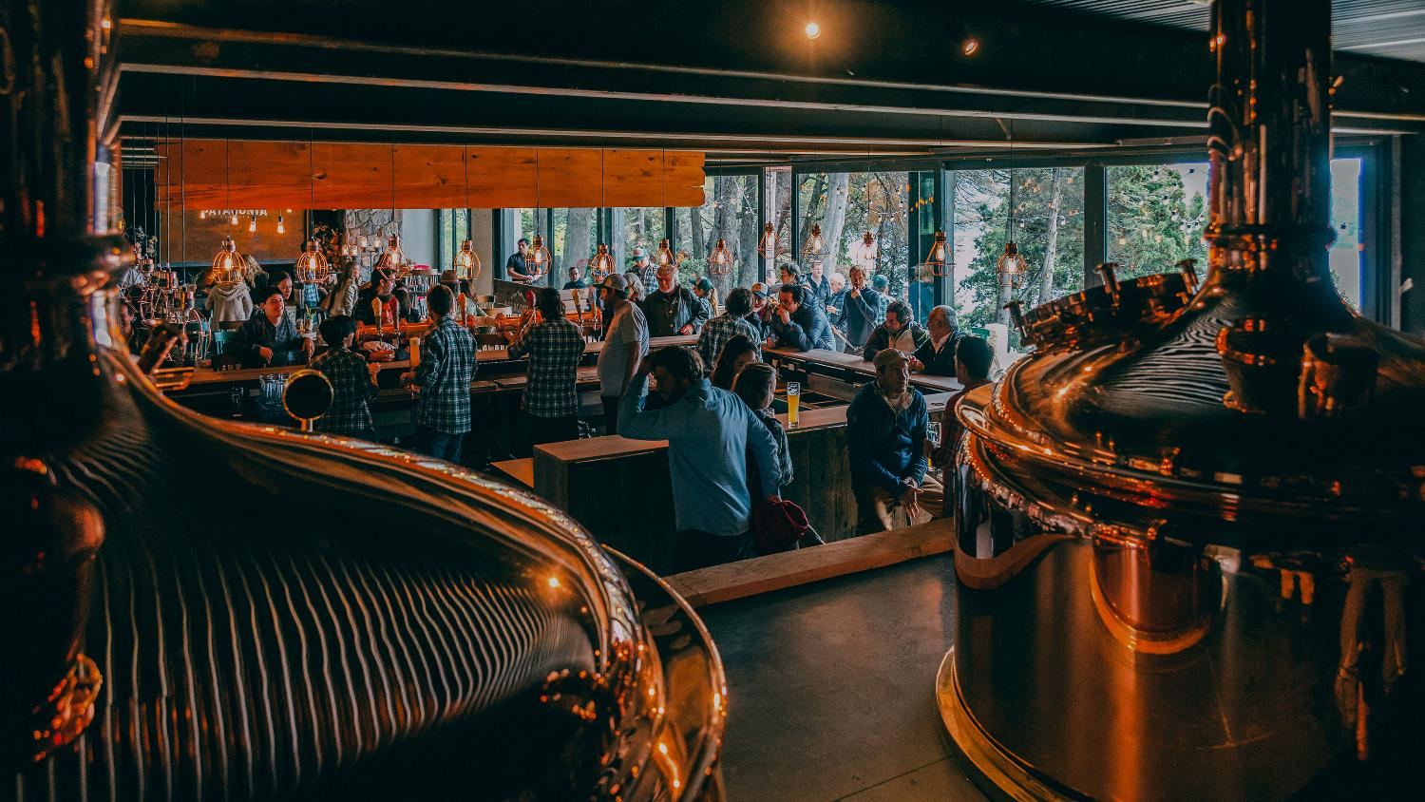


CAPACITACIÓN
El Sueño de
la Empresa
Del Palacio S.A. · DPO · Pilar Gestión
Sueño Del Palacio S.A.

Slide 2


Capacitación DPO · Pilar Gestión
Objetivo de la capacitación
Al finalizar, cada empleado debe poder explicar:
La idea central
Cuál es el Sueño de la empresa.
El Sueño no es solo una frase. Es una dirección común que ordena prioridades, indicadores, rutinas y decisiones.
Por qué se conecta con nuestra estrategia.
Qué indicadores muestran si avanzamos.
Cómo impacta cada tarea diaria.
Del Palacio S.A. · Sueño de la Empresa
2

Slide 3
Capacitación DPO · Pilar Gestión
Nuestro propósito y nuestro sueño
El Sueño de Del Palacio S.A.
Ser la distribuidora elegida, reconocida por la excelencia en el servicio, eficiencia operativa y compromiso con nuestra gente, nuestros clientes, la seguridad y el medio ambiente.
Nuestro propósito
Soñar en grande para crear un futuro con más motivos para brindar.
Del Palacio S.A. · Sueño de la Empresa
3

Slide 4



Capacitación DPO · Pilar Gestión
¿Qué es el Sueño de la empresa?
Es una declaración simple, única y compartida que define hacia dónde queremos ir como operación en el mediano y largo plazo.
Dirección común
Estrategia
Indicadores
Rutina diaria
Todos entendemos la meta.
Ordena prioridades y proyectos.
Hace visible el avance.
Conecta con la tarea.
Clave: el Sueño debe ser conocido, visible y llevado a la acción diaria.
Del Palacio S.A. · Sueño de la Empresa
4

Slide 5
Capacitación DPO · Pilar Gestión
La Casa DPO: cómo se conecta todo
Qué representa
RESULTADOS
El techo: los resultados que buscamos alcanzar.
GESTIÓN
Los pilares: los medios y conocimientos para lograrlo.
Gestión: conecta la rutina con los resultados.
Gente: base para desarrollar, liderar e involucrar al equipo.
GENTE
El Sueño marca el destino; la Casa DPO organiza cómo llegar.
Del Palacio S.A. · Sueño de la Empresa
5

Slide 6
Capacitación DPO · Pilar Gestión
Del Sueño a la tarea diaria
Para que el Sueño se cumpla, debe bajar desde la estrategia hasta el puesto de trabajo.
PI
SOP
Rutina
Tarea
KPI
Sueño
Destino común
Resultado clave
Proceso que empuja el KPI
Forma correcta de hacer
Seguimiento periódico
Acción de cada día
Pregunta: “¿Lo que estoy haciendo hoy ayuda a cumplir el Sueño?”
Del Palacio S.A. · Sueño de la Empresa
6

Slide 7
Capacitación DPO · Pilar Gestión
¿Cómo medimos el avance del Sueño?
El Sueño debe estar representado por KPIs estratégicos, con objetivos claros, desafiantes y alcanzables.
Servicio
Eficiencia operativa
Nivel de servicio, ventana horaria, rechazos y experiencia del cliente
Productividad, costo, ocupación, tiempos y km
Gente
Clientes
Capacitación, compromiso, asistencia y participación en rutinas
Atención, comunicación, solución de desvíos y cumplimiento
Seguridad
Medio ambiente
Cultura preventiva, entornos seguros y disciplina en el uso de EPPs
Orden, consumo responsable, residuos y reducción de impacto
El avance del Sueño se mide con indicadores, responsables, rutinas y acciones cuando hay desvíos.
Del Palacio S.A. · Sueño de la Empresa
7

Slide 8

El tablero físico muestra cómo un KPI de Sueño se conecta con indicadores de gestión, operación y nivel tarea.
Capacitación DPO · Pilar Gestión
Aquí el Sueño del Distribuidor: Ser la distribuidora elegida, reconocida por la excelencia en el servicio, eficiencia operativa y compromiso con nuestra gente, nuestros clientes, la seguridad y el medio ambiente.
ESTRATEGIA
Productividad Picking
YTD | Obj (Año) | ↑
XX% | XX%
Tiempo en ruta
YTD | Obj (Año) | ↑
XX% | XX%
Cómo leerlo
Productividad por hora
YTD | Obj | ↑
XX% | XX%
Desvio
YTD | Obj | ↑
XX% | XX%
Arriba: KPI que representa el Sueño.
GESTIÓN
RESULTADOS
Medio: indicadores de gestión y operación.
PROCESO – CASCADEO DEL INDICADOR
Volumen procesado
YTD | Obj | ↑
XX% | XX%
Paradas no programadas
YTD | Obj | ↑
XX% | XX%
Abajo: indicadores del proceso y tarea diaria.
.
Bultos pickeados/hora
YTD | Obj | ↑
XX% | XX%
Desvio KM
YTD | Obj | ↑
XX% | XX%
OPERACIONAL
ESTACIÓN DE TRABAJO
NIVEL TAREA
Introducir PI
YTD | Obj | ↑
XX% | XX%
Rechazos
YTD | Obj | ↑
XX% | XX%
Del Palacio S.A. · Sueño de la Empresa
8

Slide 9
Capacitación DPO · Pilar Gestión
¿Cómo impacta mi trabajo en el Sueño?
Reparto
Entrega segura, validación de carga, cumplimiento de Ventana horaria del cliente y buena atención al cliente.
Tarea critica: Control de Calidad cuando se entrega en un punto de venta.
Almacén
Preparación correcta, orden, FEFO, control de roturas y carga sin errores.
Tarea critica: Recolectar producto de la cancha de picking.
Flota
Unidades disponibles, mantenimiento, documentación y condiciones seguras.
Administración
Facturación, controles, datos correctos y soporte a la operación.
Supervisión
Rutinas, seguimiento de indicadores, tratamiento de anomalías y entrenamiento.
La correcta ejecución de las tareas críticas es fundamental para garantizar la seguridad, la calidad y el cumplimiento de los procedimientos establecidos.
Del Palacio S.A. · Sueño de la Empresa
9

Slide 10
Capacitación DPO · Pilar Gestión
Comportamientos esperados
Para sostener el Sueño, necesitamos comportamientos diarios consistentes:
Conocer el indicador que corresponde a mi tarea.
Ejecutar el SOP sin saltear pasos críticos.
Excelente ejecucion de la tarea criticas
Informar desvíos y condiciones inseguras.
Cuidar los recursos de la empresa.
Participar en rutinas, tableros y planes de acción.
Disciplina en la rutina = avance real hacia el Sueño
Del Palacio S.A. · Sueño de la Empresa
10

Slide 11
Capacitación DPO · Pilar Gestión
Dónde se gestiona el Sueño
El Sueño debe ser visible y gestionado con rutinas. Los indicadores que llegan a nivel tarea se siguen en el tablero.
Team Room
Tablero de Gestión
Reunión de Rutina
Puesto de Trabajo
Comunicación del Sueño y resultados generales.
Seguimiento de KPIs y PIs con tendencia.
Revisión, anormalidades y acciones.
Indicador conectado a la tarea diaria.
Lo importante no es solo mirar el número: es decidir qué acción tomamos para mejorar.
Del Palacio S.A. · Sueño de la Empresa
11

Slide 12
Nuestro compromiso
Cada tarea bien hecha
acerca a del Palacio al cumplimiento del sueño.
Servicio · Eficiencia · Gente · Clientes · Seguridad · Medio ambiente
GRACIAS

